Slide 1
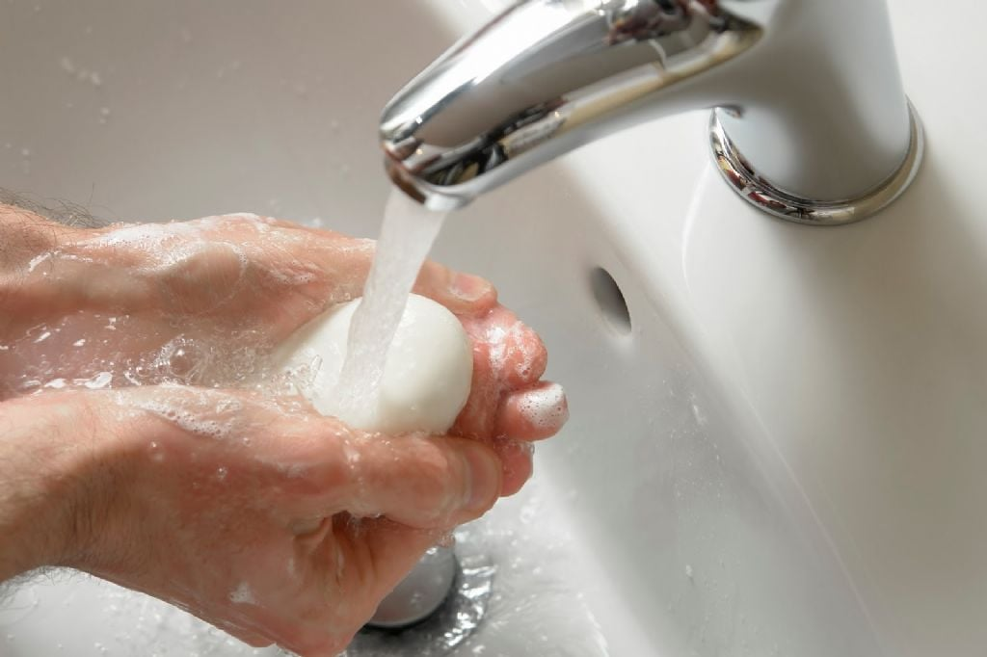

Boletín Interno
15 Octubre de 2023
Día Mundial del Lavado de Manos
El 15 de octubre se festeja el Día Mundial del Lavado de Manos, en el que organizaciones de todo el mundo promueven la concientización sobre la higiene en nuestra vida cotidiana, principalmente animando a los niños a crear el hábito de la higiene.
Octubre 15 Día Mundial del Lavado de Manos
Según la Organización Mundial de la Salud (OMS), el simple hecho de lavarse las manos reduce el riesgo de contraer enfermedades hasta en un 40 %. Es la forma más fácil y eficaz de prevenir los virus y las bacterias.
¡Las manos limpias salvan Vidas!
Comunicaciones Estratégicas y Gestión del Cambio

Slide 2
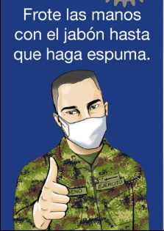
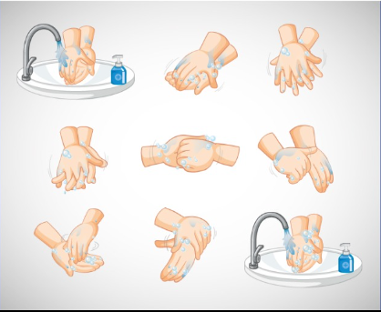
¿Sabes lavarte las manos correctamente?
Entre 40 y 60 segundos es el tiempo necesario para lograr una buena higiene de las manos, siempre con la ayuda de un jabón antiséptico. Solo necesitas:
Frotar las palmas de las manos
Hacer movimientos de ir y venir con las manos
Hacer movimiento de rotación de dedos
Frotar arriba de las manos
Enjuagar bien
Secar con un paño seco o pañuelo descartable
Un equipo humano al servicio de la salud

